Slide 1
Jean-Paul Sartres och Albert Camus existentialism
Två nobelpristagande fransmäns syn på existensen

Slide 2
Låt oss tänka på följande situation
Låt oss tänka oss att vi vaknar upp på en teaterscen. Det finns 1000 personer i publiken och du har ingen aning om vad du ska göra, vad pjäsen handlar om eller vilken roll du har. Du kan tyvärr inte lämna scenen utan måste på något sätt agera på den situationen du är försatt i. Du måste orientera dig i dina valmöjligheter och skapa en situation som själv tycker är passande.
Detta låter kanske som en skrämmande situation men är det så stor skillnad till hur vi lever våra liv?

Slide 3
Jean-Paul Sartres – Vår existens går före vår essens
Jean-Paul Sartres menar att vår livssituation är samma situation som teatersituationen
Vi börjar först att existera – vi vet vilka regler vi lever utifrån, vi vet inte vad som gäller, det finns inga fasta regler som vi måste agera utifrån
Vi har en radikal frihet som gör att vi kan agera precis som vi vill
Genom våra val skapar vi essens (mening eller ett syfte) – Den här meningen går alltid efter existensen

Slide 4
Essens, våra val och ångesten
Det mänskliga livet har i grunden ingen mening (essens) och det finns inga objektiva värden menar Sartre
Allt annat menar Sartre har en essens innan det skapas – Tänk en stol, ett hus eller bok – Tanken om vad tingen ska ha för funktion finns innan den skapas, så är det inte för människan
I och med våran radikala frihet kommer vi alltid kunna välja – Vi måste välja, även ett icke-val är ett val
Sartre menar att vi får existentiell ångest då vi förstår att vi har den radikala frihet som vi har – Vi förstår att vi aldrig kan garantera att våra val är rätta

Slide 5
Ond tro - Mauvaise foi
Sartre menar att många gömmer sig bakom normer och sociala konventioner för att slippa ta beslut eller mena att man faktiskt inte har några val – Människor gömmer sig bakom ansvar
Sartre menar att vi människor måste ta ansvar för vår situation – Vi ska leva ett autentiskt liv där vi är medvetna om vår frihet och vi aktivt agerar på den, inte gömmer oss ifrån den

Slide 6
Albert Camus – Det absurda
Albert Camus utgår från samma utgångspunkt som Sartre – Det finns ingen medfödd mening med livet
Vi människor har däremot en inneboende vilja att hitta mening i livet
Viljan att hitta mening kolliderar med världen som inte ger en några svar – Det skapar det absurda – Ett tillstånd där vi försöker skapa mening men finner inga svar

Slide 7
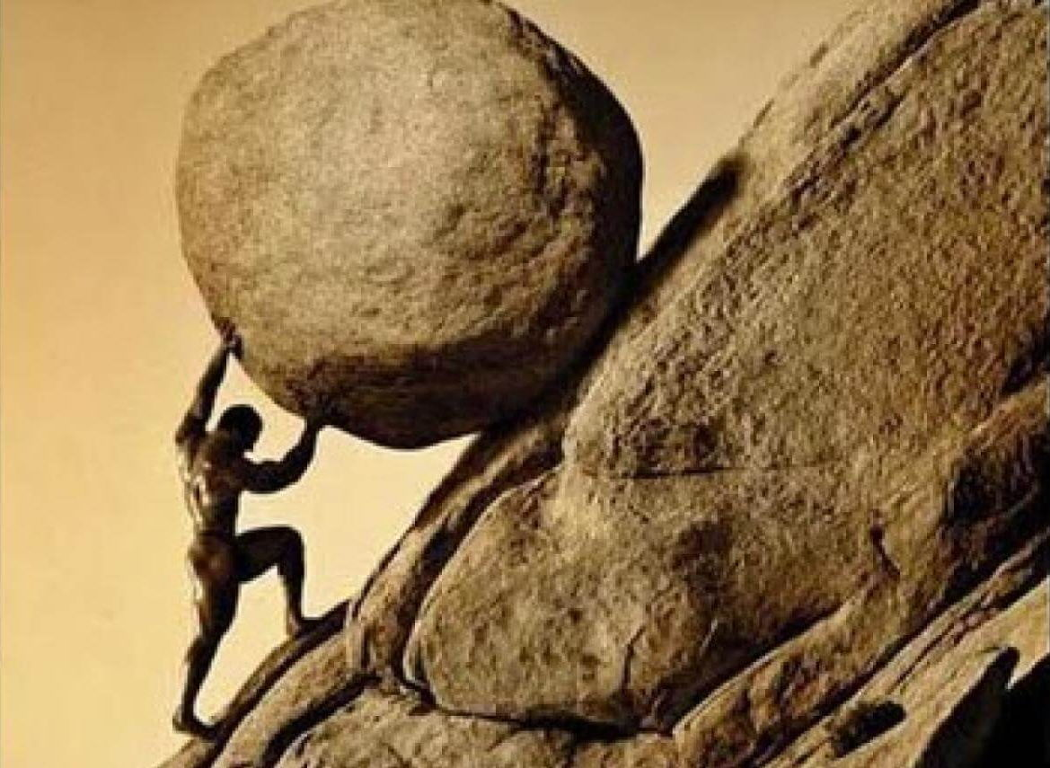
Albert Camus – Myten om Sisyfos
Albert Camus jämför det mänskliga tillståndet med en känd myt från antiken – Myten om Sisyfos
Sisyfos blev dömd att trycka en sten utför ett berg, när han nådde toppen faller stenen ner och han måste då börja om
Det finns ingen faktiskt mening i aktiviteten men i meningslösheten kommer det finnas en strävan efter mening och den strävan skapar en mening i sig
” The struggle itself toward the heights is enough to fill a man’s heart. One must imagine Sisyphus happy.”

Slide 8
Albert Camus – Myten om Sisyfos
Det Camus menar är att även om livet saknar en yttersta, objektiv mening kan människan ändå leva fullt och värdigt genom att:
- Acceptera det absurda,
- Fortsätta kämpa,
- Och själv skapa mening i handlingen och medvetenheten.
Sisyfos blir därför en symbol för människan:
- Han vet att arbetet är ändlöst,
- Han har inga illusioner,
- Men han fortsätter ändå.

